Slide 1

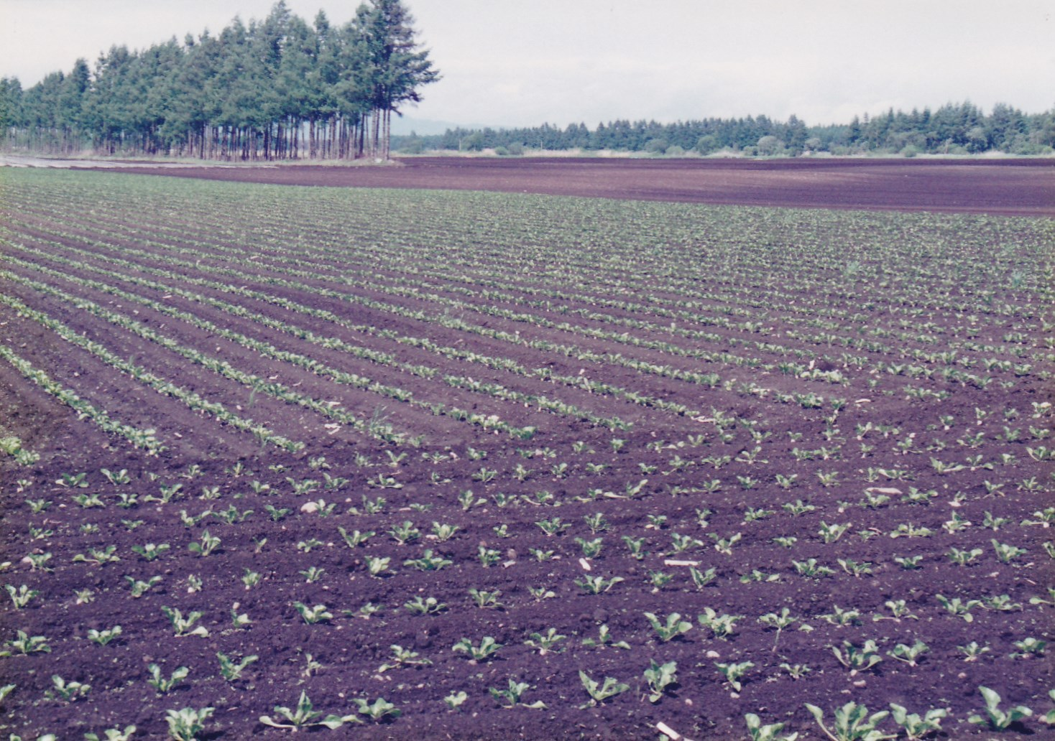
米国が生ジャガイモの輸入解禁迫る？
遺伝子操作と危険な農薬の数々
天笠啓祐
10月8日 dna問題研究会にて

Slide 2
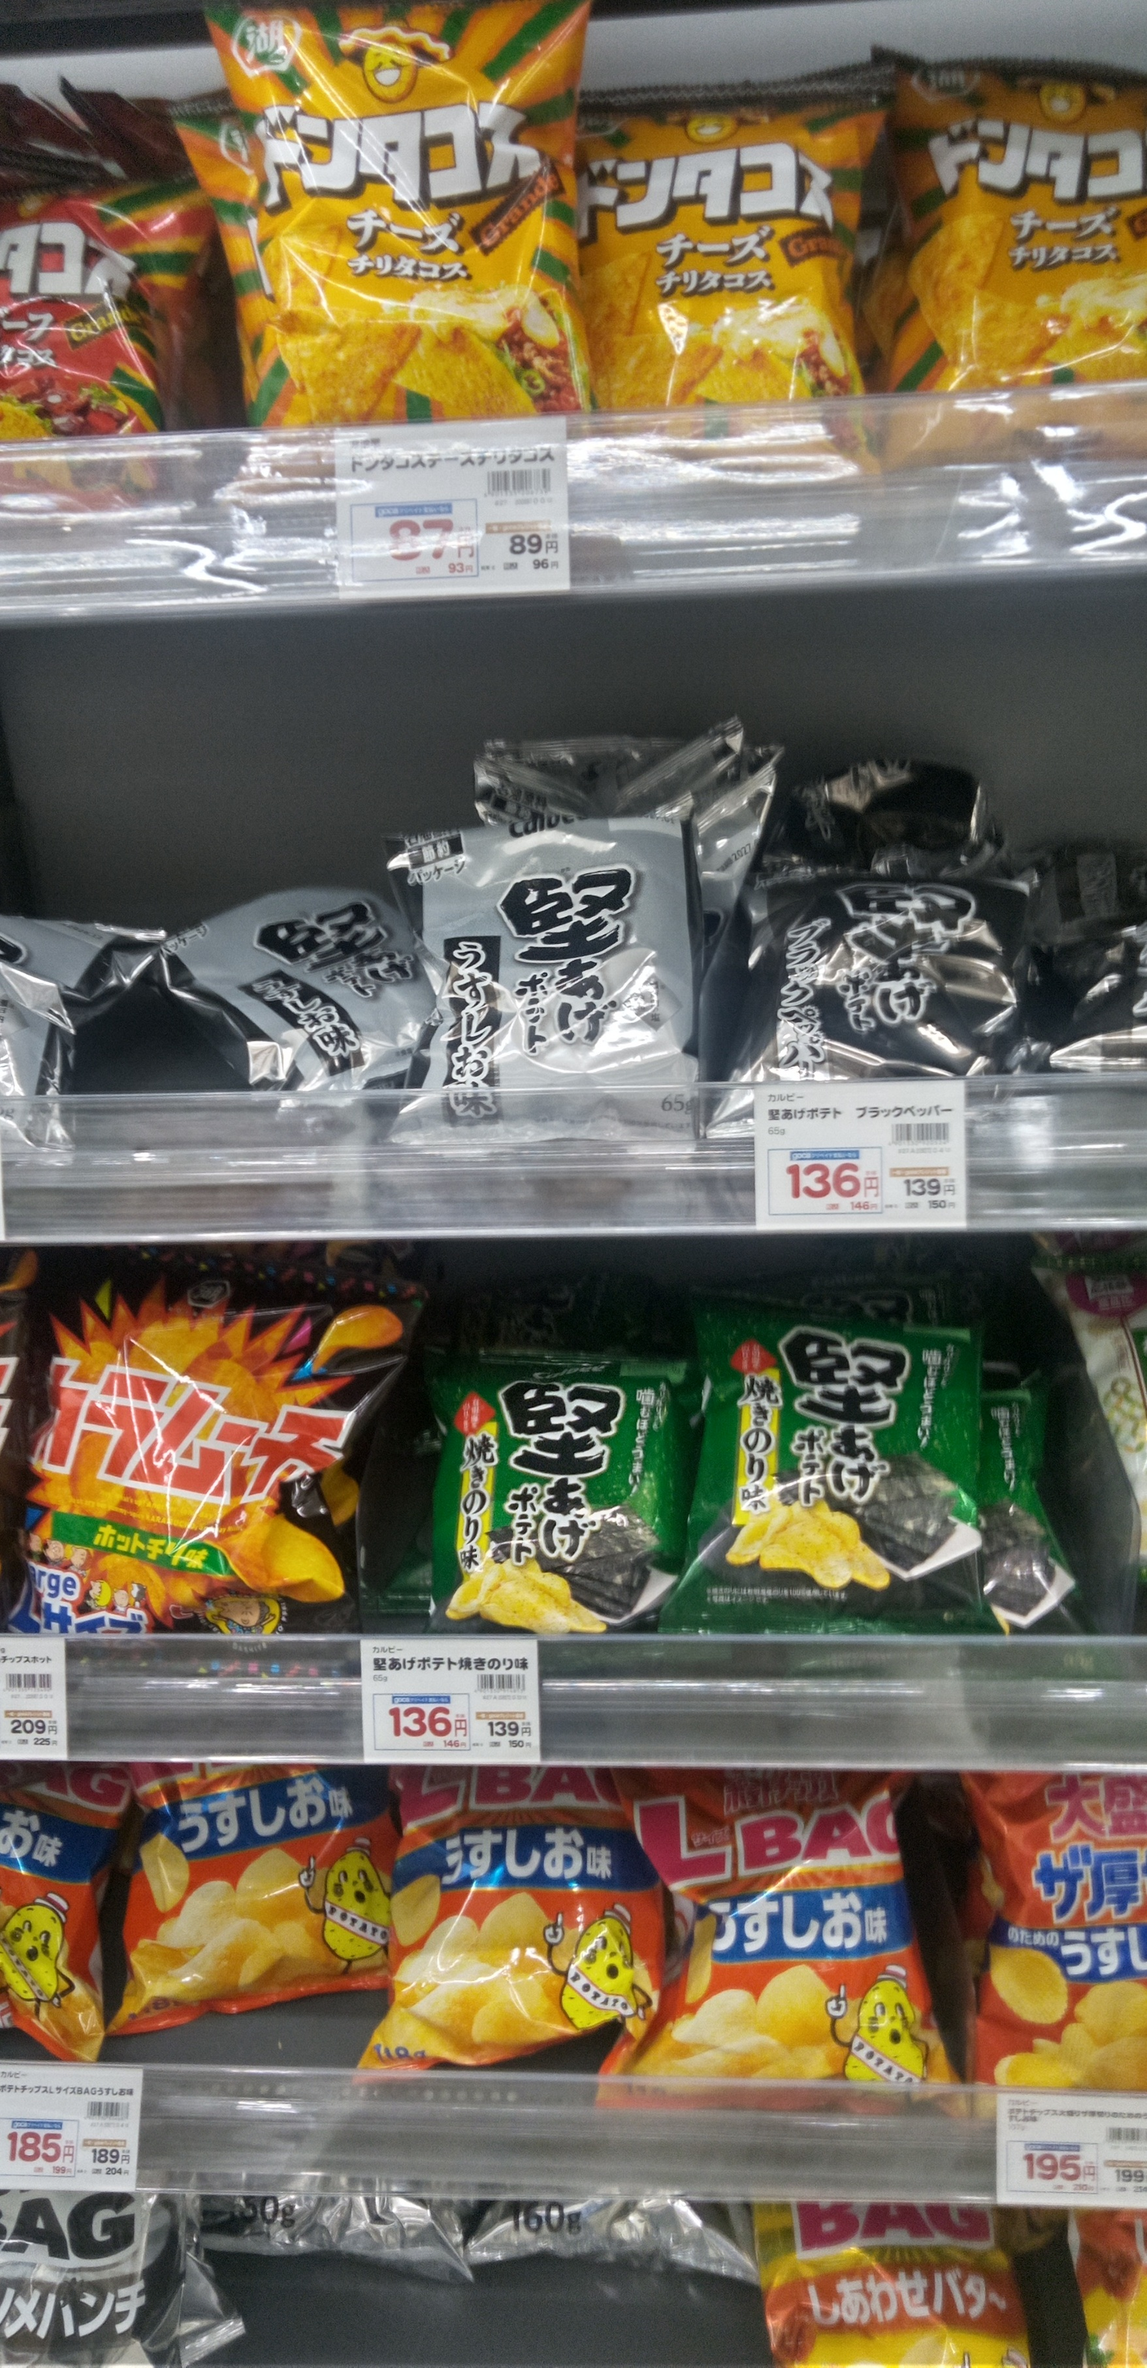
米国産の生のジャガイモが食卓に
米国トランプ政権が、日本政府に対してジャガイモの全面輸入解禁を迫る
高市政権もそれを受け入れようとしている
これまでも米国政府の圧力で、少しずつ輸入の枠が広げられていた
2006年に条件付きで輸入解禁
ポテトチップス用に限定、期間を２月から７月までとする、
輸出先からシストセンチュウ発生地域を除外
土壌を完全に除去、輸出時に厳重な検査
密閉コンテナで輸送、加工残渣も焼却等の処理

Slide 3
米国産の生のジャガイモが食卓に
2010年代に対象地域や加工施設などが徐々に拡大
2020年2月に期間の限定が外される
2020年3月31日、米国政府は日本政府に対して生のジャガイモの輸入解禁を正式に要請
農水省が輸入解禁に向けて植物防疫法省令の改正手続きを開始
解禁を前提に動き始める
このまま進むと安い米国産ジャガイモに席巻され、国産のジャガイモが崩壊の危機へ
ポテトチップスの表示から国産の文字が消える？
スーパーの店頭で並ぶ生のジャガイモ、ファーストフード店やファミリーレストラン
のフライドポテトが米国産に置き変わる？

Slide 4
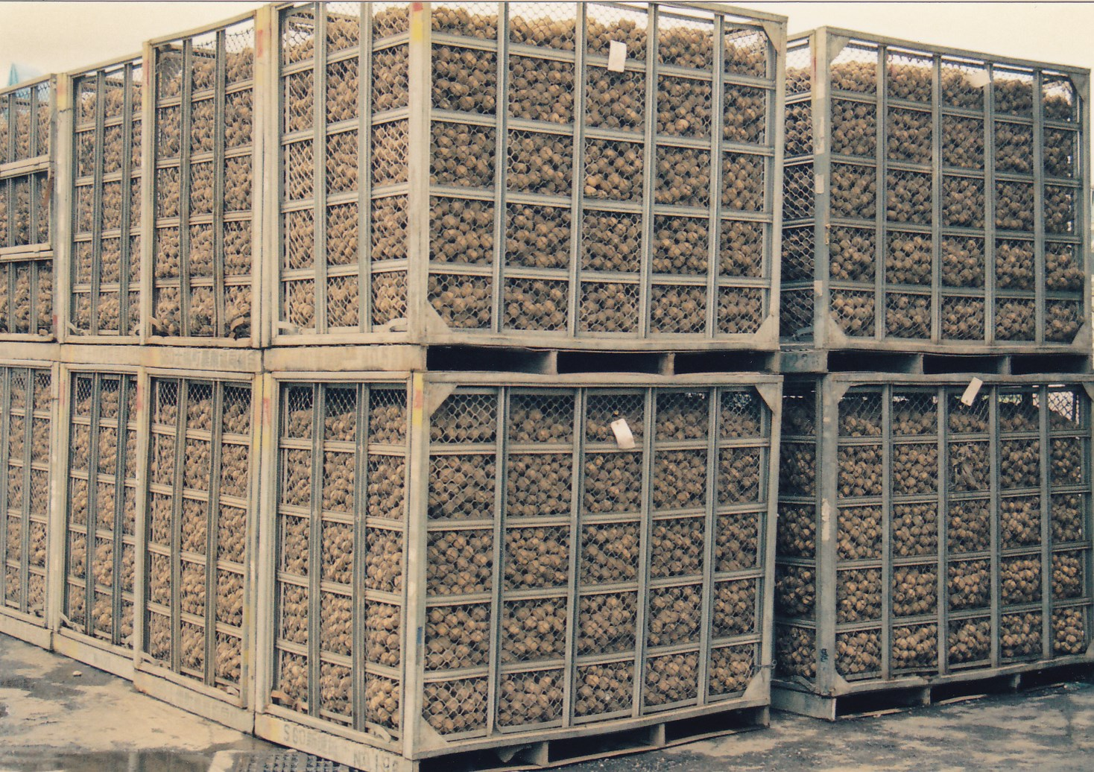
米国産の生のジャガイモが食卓に
ジャガイモの国内消費量 359万トン前後で推移
日本の産地 北海道産が80％以上
輸入量 2005年 55トン
（2006年 米国からの輸入圧力で一部解禁）
2011年 8,234トン
2021年 47,390トン
輸入先は全量が米国

Slide 5
牛肉の輸入条件も緩和
この間、米国政府の意向に沿った規制緩和が次々と進められてきた
その一つが牛肉の規制緩和
米国政府の意向に沿って「危険部位（感染性が強い部位）の見直し」が始まる
2026年４月30日に食品安全委員会がBSE (狂牛病）での危険部位を見直す
それを受けて6月に消費者庁が正式に見直しを決定、
こうして米国産牛肉のBSEを理由とした牛肉輸入の規制が緩和された

Slide 6
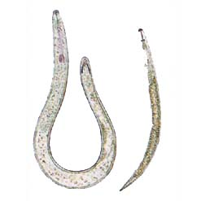
米国産の生のジャガイモが食卓に
米国産ジャガイモの問題点
低価格、害虫問題、農薬問題
害虫問題での最大の問題であるシストセンチュウとは？
ジャガイモにつくシストセンチュウは2種類
ジャガイモシストセンチュウとジャガイモシロシストセンチュウ
シストセンチュウによる害とは？

Slide 7
米国産の生のジャガイモが食卓に
シストセンチュウの問題点
シストと呼ばれる覆いを持ち、どんな過酷な環境でも生き延びる
どんな農薬にもほとんど死なない
シストセンチュウのメスは、200～500個という大量の卵を生み、
死んでも体が硬化して球形の包み（シスト）になり、 卵がその中で長く生存する
シスト内で卵は15年以上生存が可能である

Slide 8
米国産の生のジャガイモが食卓に
シストセンチュウの問題点
孵化とジャガイモの根に寄生、
また卵を生むというサイクルを繰り返す
ジャガイモの根に侵入して栄養を摂取する
その結果、ジャガイモの成長は遅くなり、やがて枯れる

Slide 9
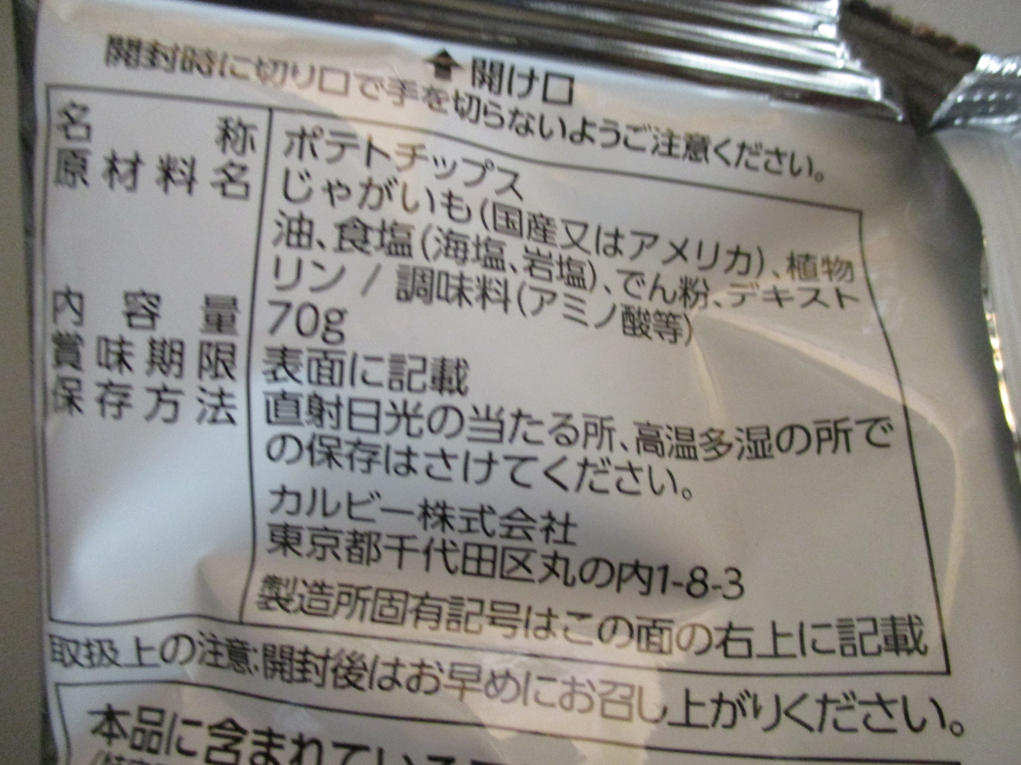
米国産ジャガイモの何が問題か？
米国産ジャガイモの輸入が2006年に部分解禁されて以来、
徐々に輸入の規制の範囲が縮小してきた
いまやポテトチップスに「国産またはアメリカ」という表示が
増えている
それでもまだこの害虫の流行地帯のジャガイモは入り込
まない態勢にある
いまその態勢を全面的に崩すことが求められ、
日本政府もそれを受け入れようとしている
国産のジャガイモが危機に、食卓のジャガイモが危険に
米国産ジャガイモは危険な農薬が多種類で多量に
では、どんな農薬が使われているか？

Slide 10
米国産ジャガイモに使われる農薬
ポストハーベスト農薬
米国産ジャガイモを日本に輸出する際には、害虫対策に加え、
日持ちや芽止めなどを目的に農薬を塗る必要がある
しかし日本では、ジャガイモなどにこのようなことをしてはいけない、となっている
そのためそのままでは米国産ジャガイモが日本に入ってくることはあり得なかった
しかし、日本政府は「農薬を食品添加物とする」という異例の措置で使用を認めた
違法を、合法化した

Slide 11
米国産ジャガイモに使われる農薬
農薬を食品添加物として認めるという異例の措置
米国産かんきつ類から始まる
1975年に米国産かんきつ類から農薬のOPP (オルトフェニルフェノール)が検出される
レモンの表面に塗って、カビが生えたり腐ったりするのを防ぐために使用されていた
これは日本の法律では違法行為
しかし、米国政府からの圧力で、この農薬の使用を認める
「農薬ではなく、食品添加物である」として
1977年にOPPが食品添加物として認められた
1978年にはTBZ(チアベンダゾール)が
1992年にはイマザリルも認められ
2011年にジャガイモを対象にフルジオキソニルが認めらる

Slide 12
米国産ジャガイモに使われる農薬
その後も食品添加物として使用される農薬の種類は増え続ける
2020年には新たにジフェノコナゾールが
ジャガイモに用いることができる２つ目の農薬として認められる
農薬とは、殺虫剤は虫を殺し、殺菌剤はバクテリアを殺し、
除草剤は植物を枯らすために用いる
命を奪うのが目的で使用している化学物質である
フルジオキソニルは、遺伝子に突然変異を起こす毒性が問題になっている
ジフェノコナゾールは、肝臓がんをもたらす危険性が指摘されている農薬である

Slide 13
米国産ジャガイモに使われる農薬
ポストハーベスト農薬以外の農薬
米国産ジャガイモで使用される農薬で目立つのが、
除草剤・植物成長調整剤「クロロプロファム」
日本で除草剤として登録されたのは、1954年6月3日
『農薬毒性事典』では次のように書かれている。
「IPC(クロロプロファム) 農薬残留研究所は、変異原性なしとしているが、ドイツの研究者は、
発がん性の疑いがあるとしている」
この農薬は、米国では主にジャガイモの発芽防止目的で使用されている
分解しにくく、ジャガイモ内部に浸透するため残留しやすい

Slide 14
米国産ジャガイモに使われる農薬
USDA（米国農務省）の2022年ジャガイモ農薬使用調査
（米国ジャガイモ作付面積の92.2％を占める9州を調査）
殺菌剤 98％の作付面積
除草剤 87％の作付面積
殺虫剤 72％の作付面積
特に使用面積が大きい農薬―クロロタロニル（殺菌剤）、メトリブジン（除草剤）、
アゾキシストロビン（殺菌剤） 、メフェノキサム（殺菌剤）
（農民連食品分析センターのポテトチップスの分析で、アゾキシストロビンが検出）
農民連食品分析センターによるポテトチップスの分析では、ネオニコチノイド系殺虫剤が検出
クロチアニジン、ジノテフラン、チアメトキサム、イミダクロプリド

Slide 15
新たな農薬ーRNA（突然死）農薬
RNA（突然死）農薬を使用
この農薬は、「RNA干渉法」を用いている
遺伝子の働きを妨げる方法
RNAはDNAと並ぶ遺伝物質
化学農薬ではなくバイオテクノロジーを応用した、これまでになかった農薬
化学農薬に耐性を持って害虫の増加で使用が始まる

Slide 16
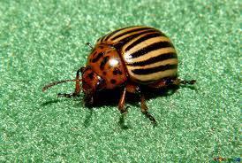
新たな農薬ーRNA（突然死）農薬
最初の農薬が、米国グリーンライト・バイオサイエンス社により
コロラドハムシを対象に開発し、実用化
米環境保護庁（EPA）が2023年12月に承認
2026年、ベルギーでも使用が始まる？
コロラドハムシ向け殺虫剤の主成分が「レドプロナ」として登録される
商品名は「カランサ」

Slide 17
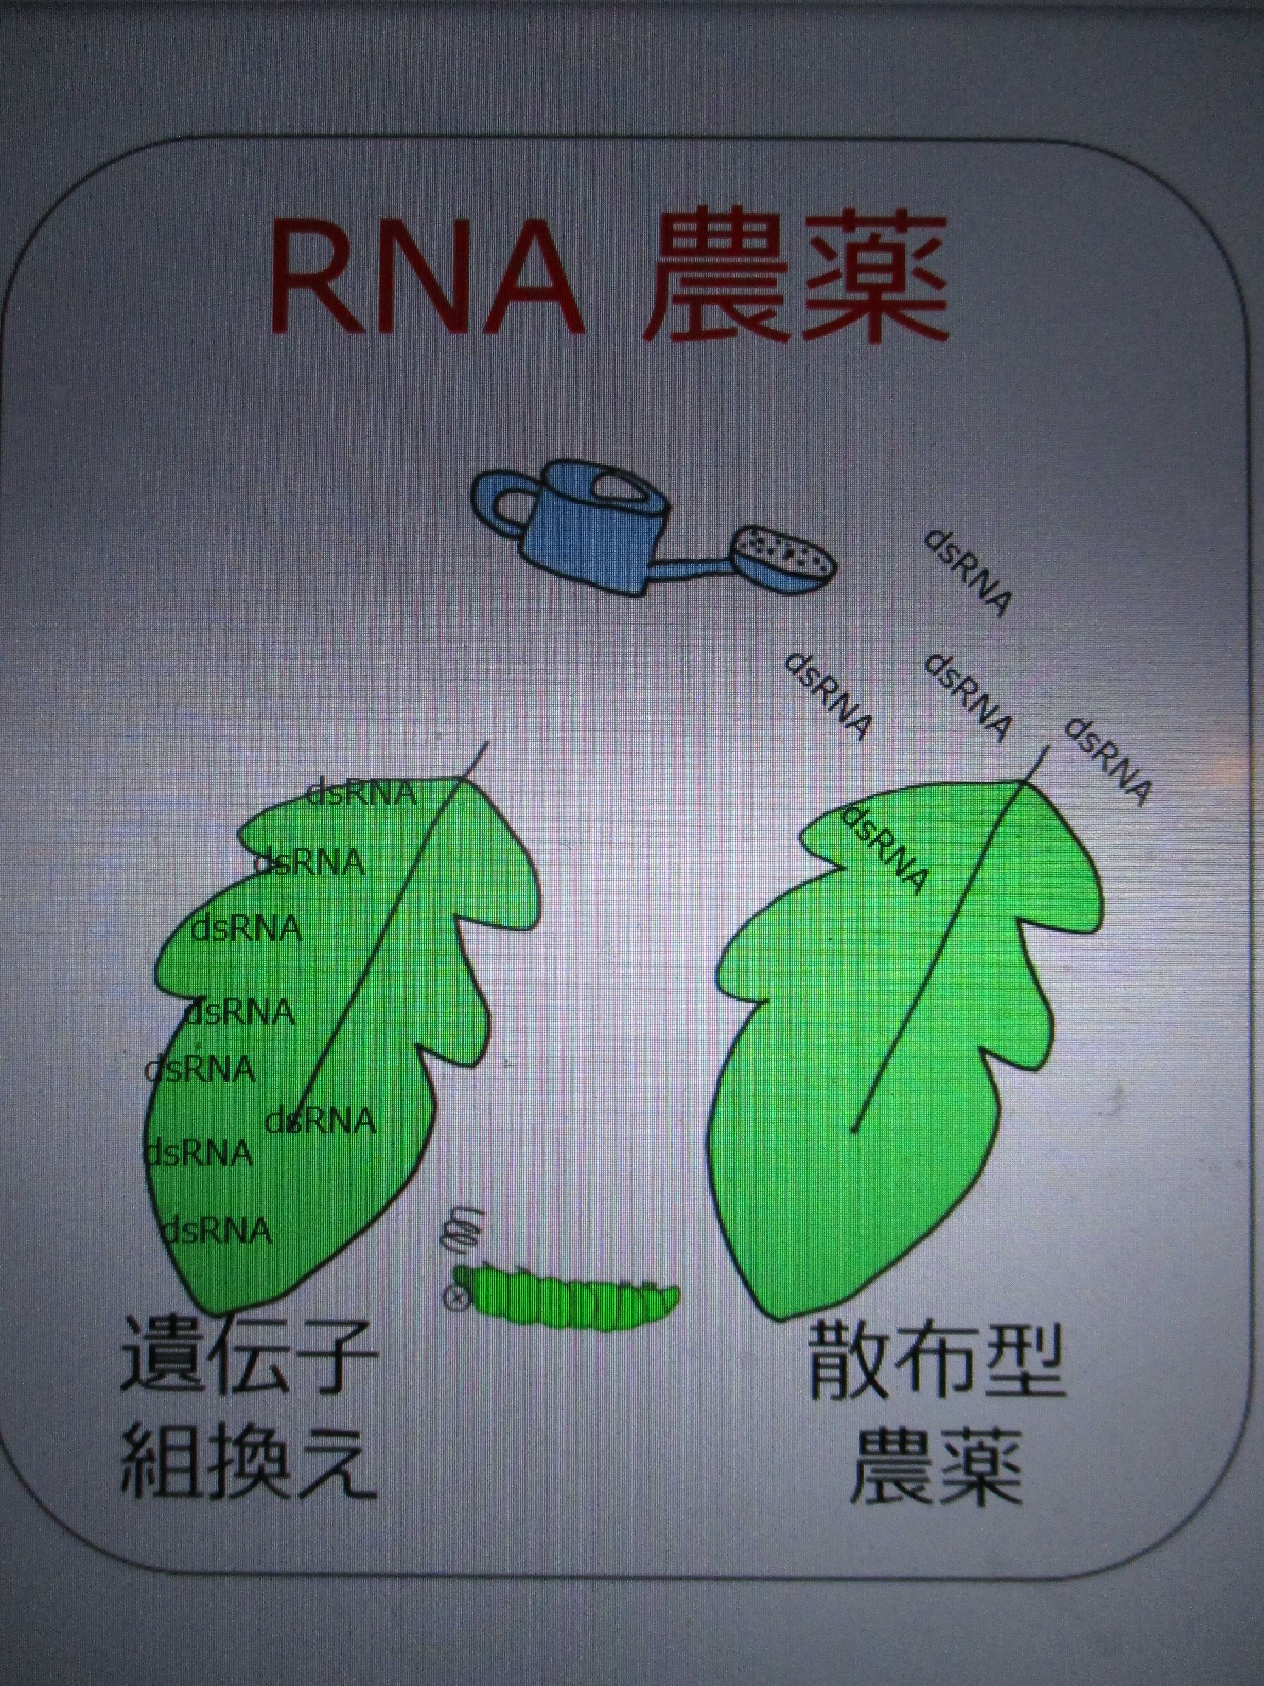
名古屋大学松岡研究室

Slide 18
新たな農薬ーRNA（突然死）農薬
生命活動の基本
遺伝子とは？ DNAとは？ 現在多くの生物の遺伝子はDNAにある
RNAとは？
遺伝物質のひとつ
遺伝子はもともとRNAから始まった（一部の生物の遺伝子はRNA）
遺伝子の2つの働き
たんぱく質を作る
DNA(遺伝子)⇒RNA⇒アミノ酸⇒たんぱく質
自己複製(受精卵から体を作る、子孫へ受け継ぐ)

Slide 19
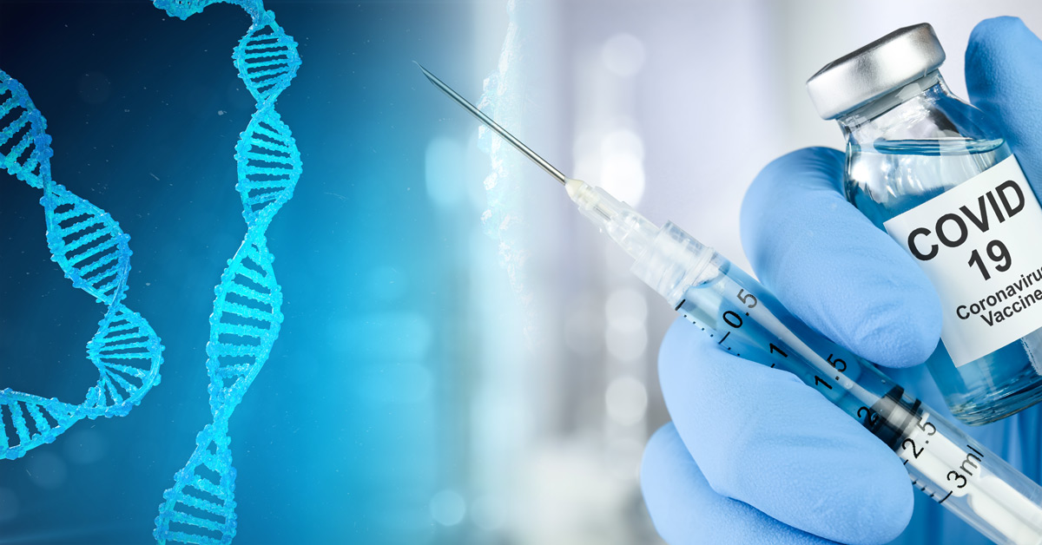
新たな農薬ーRNA（突然死）農薬
広がるRNA操作
メッセンジャーRNAワクチンで一般化
RNA操作は、作物には以前から行われていた
遺伝子組み換えジャガイモ（RNA干渉法）
従来、RNA操作が難しかった（１本鎖で分解しやすい弱点）
メッセンジャーRNAワクチン キャップ構造をつけて分
解しにくくした
遺伝子組み換え、 RNA（突然死）農薬
2本鎖RNAを用いて分解しにくくした

Slide 20
DNAはたんぱく質を作るよう指令する
DNA（遺伝子） 二本鎖の文字配列（塩基配列）
↓転写（情報は圧縮されて伝わる）
mRNA 一本鎖の文字配列（塩基配列）
↓
アミノ酸をつなげる(tRNAが働いて)
↓
たんぱく質を合成

Slide 21
RNA干渉とは？
DNA（遺伝子）
↓転写
mRNA（ここに干渉して働かなくさせる）
↓
アミノ酸をつなげることができない
↓
たんぱく質を合成できない

Slide 22
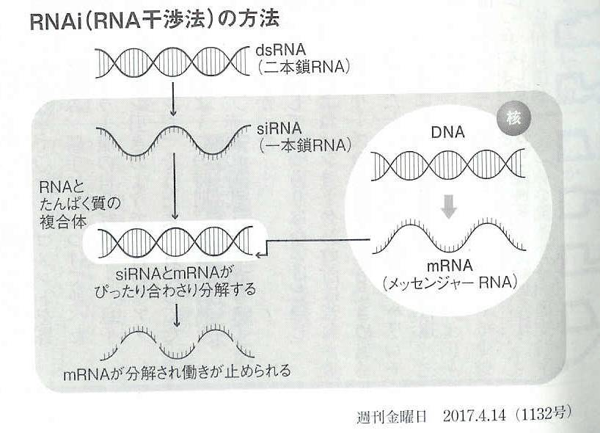

Slide 23
RNA干渉法を利用した農薬
どの遺伝子を止めるのか？
アポトーシス遺伝子（突然死遺伝子、生物が共通に持つ遺伝子）
この遺伝子を抑えている遺伝子（阻害因子）の働きを壊す
阻害因子の働きを止めると、突然死遺伝子が活性化する
それにより害虫を殺す

Slide 24
遺伝子の共通性
すべての生物は共通の祖先から成り立っている
そのため、ほとんど遺伝子は変わらない
人間と線虫との遺伝子の違いはほとんど変わらず、約90％は同じである
同じ遺伝子でも塩基配列に微妙な差がある
突然死遺伝子はほとんどの生物が持っており、それが影響を受ける可能性が大きい

Slide 25
RNA農薬の問題点
米国農務省の農業研究局の研究者
RNA農薬の安全性を評価するのは現行の短期間の試験ではなく、生物の寿命の長さで影響
を見る長期試験が必要であるとする報告を発表。
特に問題なのが、
RNA農薬を散布した場合、標的の害虫のみならず、ミツバチなどの益虫や、人間も含む動物の
遺伝子まで阻害し、害を及ぼすのではないかという懸念。
死に至らないまでも、繁殖に必要な遺伝子を抑制してしまうなど予期せぬ影響が起き得る。
単に致死率を調べるだけでは、影響を十分に評価できない可能性がある。

Slide 26
RNA農薬の問題点
米国の科学者で、バイオサイエンス研究計画のジョナサン・R・レイサム
RNAはDNAに比べてはるかに複雑なシステムをもち、いまだにそれを理解する手段を持ち合
わせていない。
ノルウェーのバイオセーフティ遺伝子技術センターの科学者サラーフ・アガピト
dsRNAの拡散は、生物に劣化などの問題を引き起こす可能性がある。
米国食品安全センター
中国で行われたRNA干渉法で開発した作物を用いた動物実験において、肝臓でdsRNA断片が
見つかったことがあり、残留したdsRNAが思いがけない影響をもたらす危険性がある。

Slide 27
RNA農薬の問題点
RNA農薬が、土壌微生物に影響を及ぼすという研究
米国ワシントン大学とスイス連邦工科大学チューリッヒ校の共同研究
土壌中の酵素がdsRNAを分解する一方で、土壌の粒子に付着して保護された状態で微生
物に取り込まれることも分かった。研究者は、土壌の生態系に大きな影響が出る可能性がある
と指摘。安易な使用への警鐘を投げかける。
Environmental Science & Technology 2019年1月25日

Slide 28
RNA干渉法を利用した農薬
2種類の方法
外から農薬として散布する方法
遺伝子組み換え技術でdsRNAを植物内に作らせる方法
外から撒く方法
dsRNAを外から撒いて植物体内でsiRNAに転換させ
アポトーシス阻害因子の働きを壊して虫を殺す

Slide 29
RNA干渉法を利用した農薬
遺伝子組み換えで植物体内に作らせる
トウモロコシの害虫のハムシを殺すdsRNAを作物内に作らせる
このような作物がすでに開発されている（旧モンサント社、現在のバイエル社）
昆虫の細胞中内に侵入するとsiRNAになり、
アポトーシス阻害因子の働きを壊して昆虫を殺す
日本での動き
基礎生物学研究所の新美輝幸教授らの研究チームがナス科植物の害虫
ニジュウヤホシテントウで研究
アポトーシス阻害因子遺伝子のdsRNAを経口投与して効果を確認

Slide 30
遺伝子組み換えジャガイモ
遺伝子組み換え第一世代ジャガイモ
RNA干渉法を用いたジャガイモ
JRシンプロット社が開発、加熱した際に生じる発癌物質アクリルアミドを低減
遺伝子組み換え第二世代ジャガイモ
アクリルアミド低減＋打撲黒斑低減
RNA干渉技術の問題点
遺伝子の働きを止めるRNAの拡散により植物に劣化などの問題を引き起こし、
食の安全にも影響(ノルウェー・バイオセーフティ・遺伝子技術センターの
科学者サラーフ・アガピト)

Slide 31
遺伝子組み換えジャガイモ
ジャガイモの前はＤＮＡの操作で、トマトを用いた
アンチセンス法
ＲＮＡ干渉法の前に行われた遺伝子組み換え「日持ちトマト」
世界で最初に登場した遺伝子組み換え食品は日持ちトマトだった（米国にて）
このトマトの遺伝子組み換えはアンチセンス法という
RNA操作ではなく、DNA操作で行った
1994年にこのトマトの販売が始まるが2年で中止
熟成遺伝子を働かないようにしたため、美味しくなかった

Slide 32
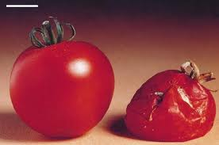

Slide 33
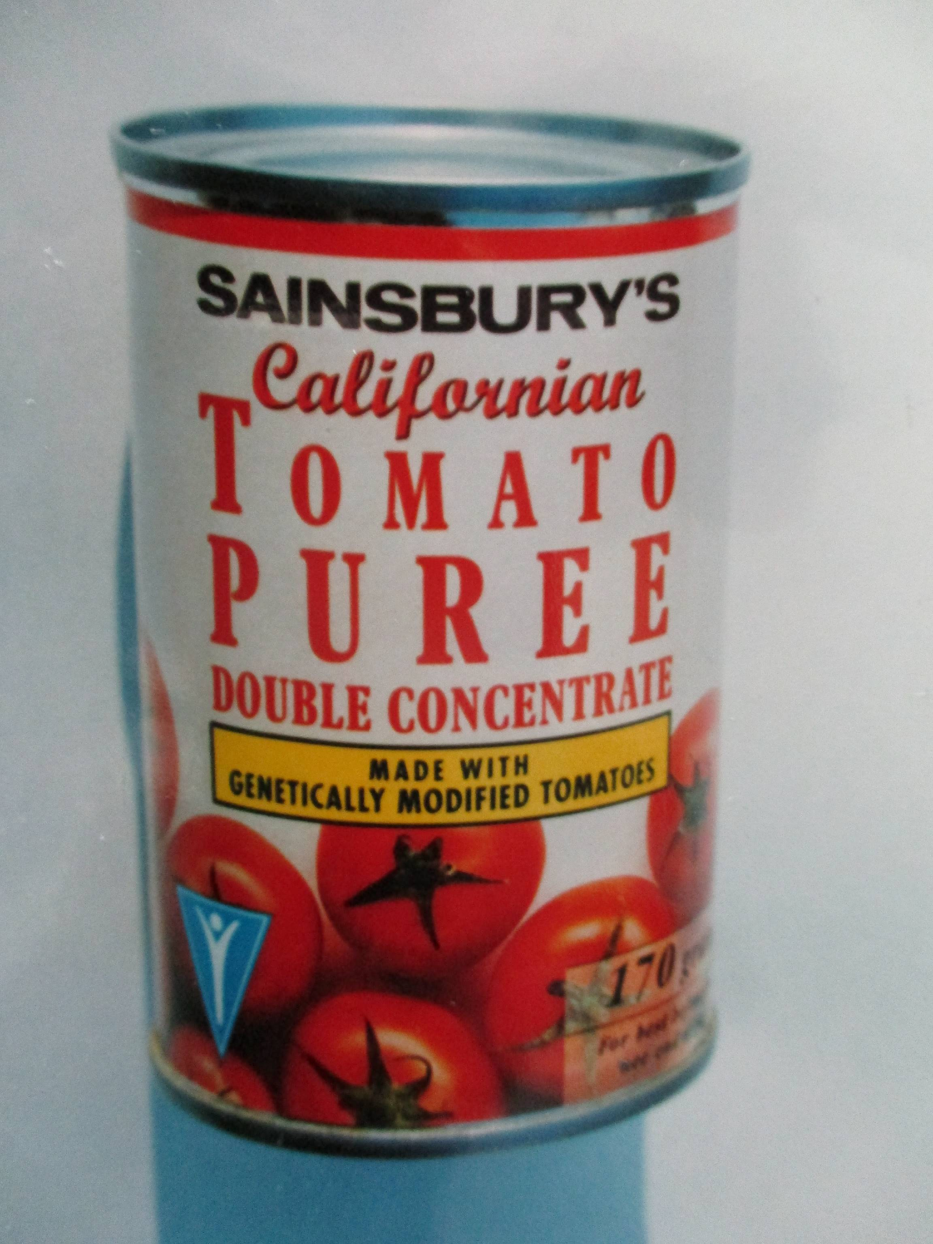

Slide 34
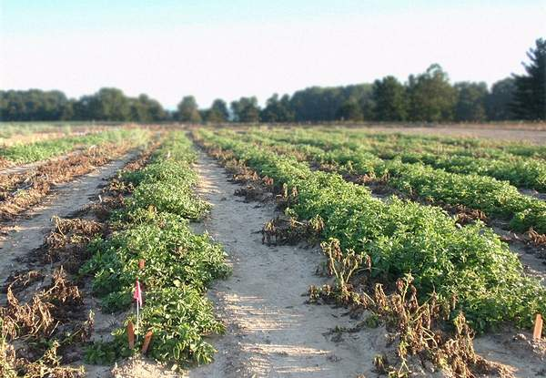
JRシンプロット社のジャガイモの試験圃場

Slide 35
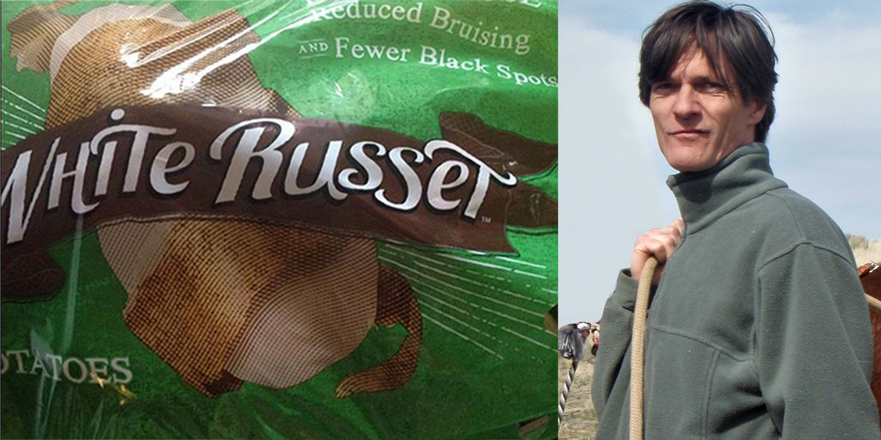

Slide 36
遺伝子組み換えジャガイモ
シンプロット社の第二世代遺伝子組み換えジャガイモ
米国で栽培が広がり、日本でも食品安全委員会が安全だと評価
厚労省が2017年7月20日に食品として流通することを承認
第一世代 アクリルアミド低減
第二世代 アクリルアミド低減＋打撲黒斑低減
ジャガイモを開発した同社の研究者カイアス・ロメンス
「アクリルアミド低減では、アスパラギンの生成に係る遺伝子の働きを阻害したため、
病原菌への抵抗力が抑えられてしまった。」
「打撲黒斑低減では、ポリフェノール・オキシダーゼ遺伝子の一部を阻害したため、
ジャガイモが持つチャコニンなどの有害物質を増幅させた」

Slide 37
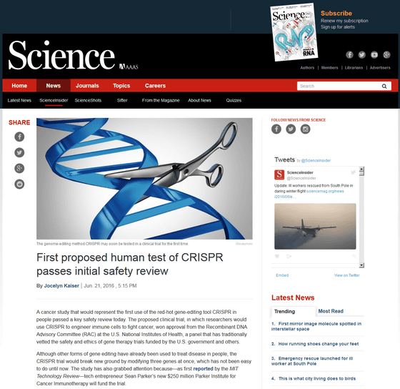
ゲノム編集
DNAを切断(破壊）して、遺伝子を
働かなくする
遺伝子を働かなくさせることを
ノックアウトという
RNA干渉法はより簡易化された
ノックアウト技術

Slide 38
ゲノム編集ジャガイモの侵略
同じJRシンプロット社によってゲノム編集ジャガイモが開発される
小粒だが数が増えるように操作
2024年10月16日、消費者庁がこのジャガイモの届け出を受理した
ゲノム編集作物は、遺伝子組み換え作物と異なり、生物多様性影響評価も、
食の安全性の評価も必要なく、食品表示も義務づけられいない

Slide 39
ゲノム編集ジャガイモの侵略
ゲノム編集食品の問題点
１、壊してよい遺伝子などない
２、生命をもてあそぶものである
複雑な生命ネットワークをかき乱す
３、遺伝子を２本鎖ごとぶつ切りにする
切断した後は自然修復にゆだねる
大規模な染色体破砕が起きる
４、類似の配列を切断するオフターゲットは必ず起きる
以上から、生態系や食の安全に強く影響する危険性が大きい

Slide 40
米国産ジャガイモの問題点
米国産ジャガイモの問題点
食品添加物としてジャガイモの塗られているポストハーベスト農薬
日常的に使われている殺菌剤、殺虫剤、除草剤などの農薬
芽止めに用いられるクロルプロファム
RNA（突然死誘発）農薬
遺伝子組み換えジャガイモ・ゲノム編集ジャガイモ
こういった日本のジャガイモにはない危険性がある

Slide 41
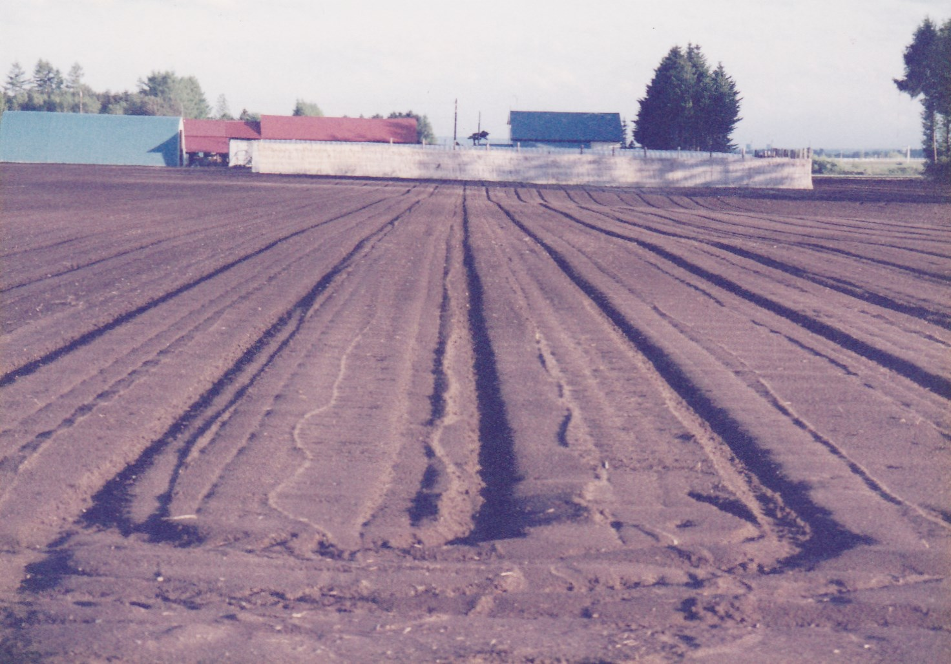
米国産ジャガイモの問題点
輸入が全面的に解禁されれば、
日本のジャガイモ生産に深刻な影響が出ることは必至

Slide 42
米国産ジャガイモの問題点
現在まではポテトチップス用しか流通していない米国産ジャガイモが、
ファーストフード店やファミリーレストランなどで出されるフライドポテト、
スーパーなどで販売されるコロッケなどで使われるジャガイモ、
そしてジャガイモそのものまでもが、
危険な米国産にとってかわられていく可能性が強まる。

Slide 43
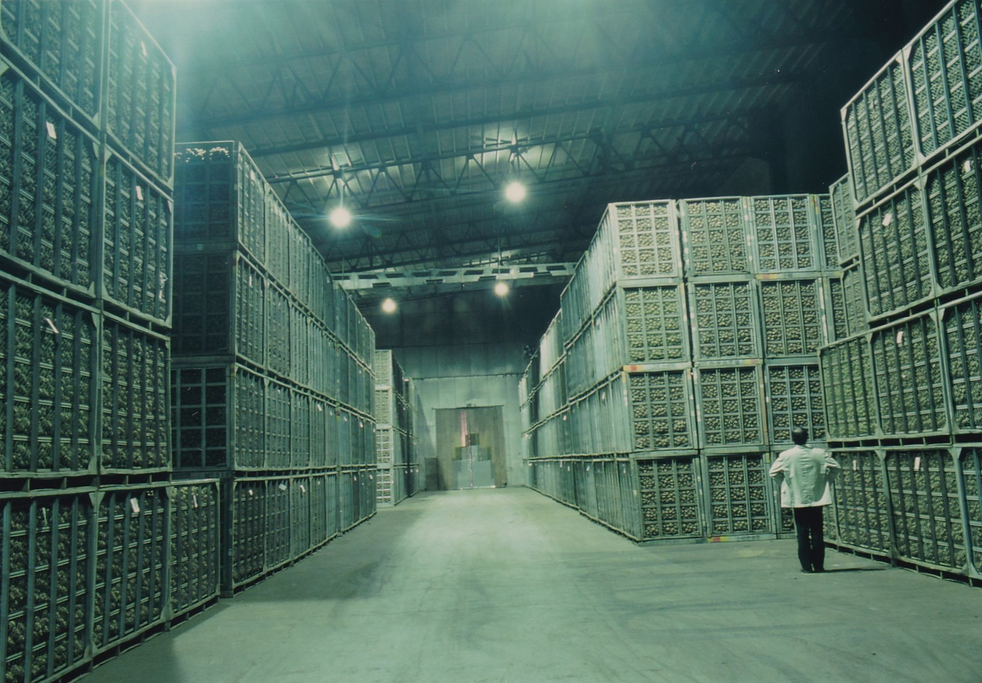

Slide 44
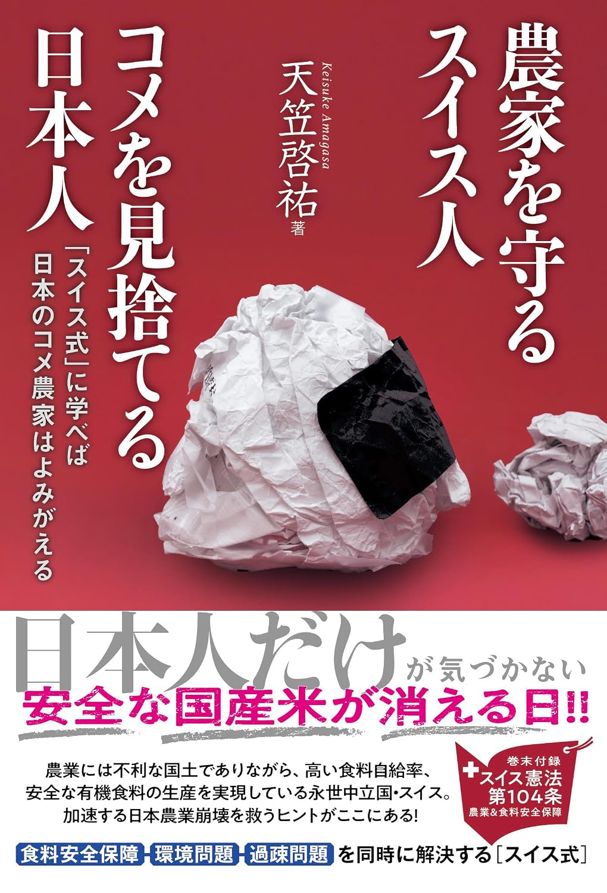

Slide 45
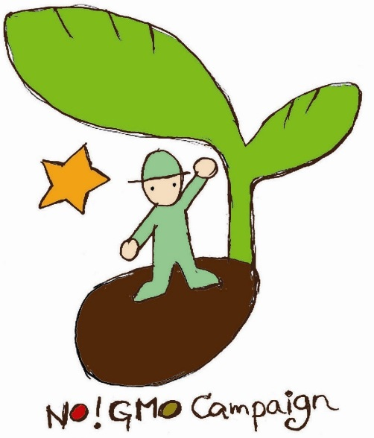
未来につなぎたい大切なもの
自然と共生し、戦争のない平和な時代、差別がない社会、そして健康を
未来へとつないでいくことがとても大事です。
日本の家族経営の農業を守ること、
米国産ジャガイモの輸入を阻止することは大変重要です
食の安全を守り、生物多様性を守り、
未来の世代を守るために、一緒に取り組みましょう。

